Slide 1
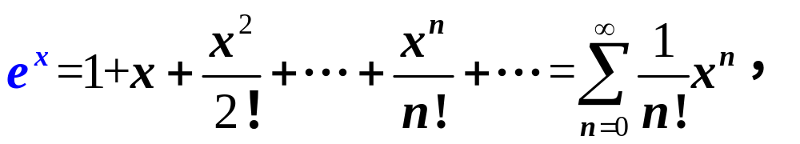

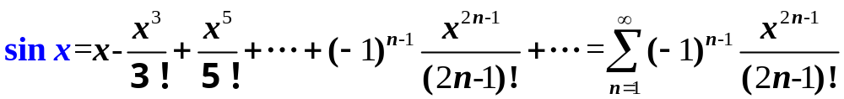

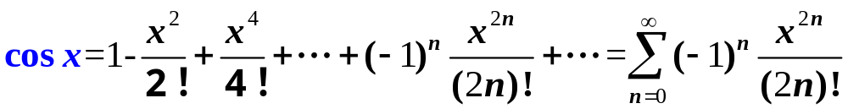
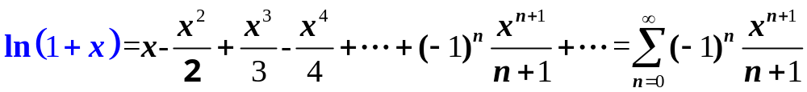

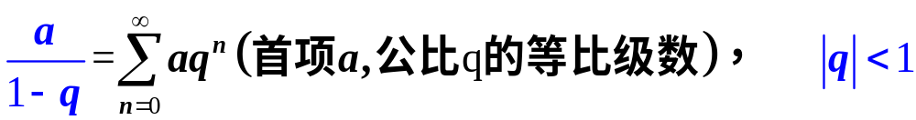
记住，并抄两遍在作业本！！

Slide 2
第六节 函数的幂级数展开式的应用
第十章
(Application of expanding of power series)
一、近似计算
二、欧拉公式

Slide 3


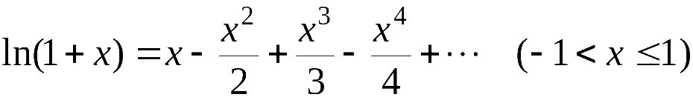
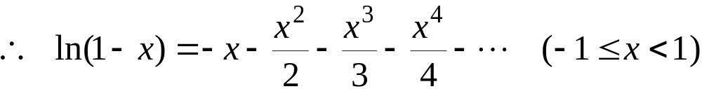
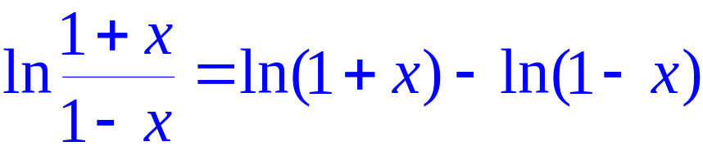
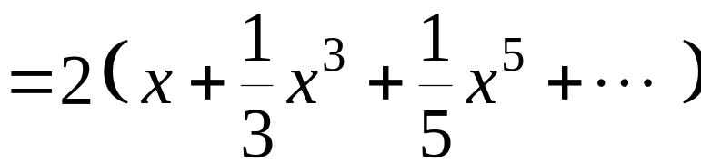

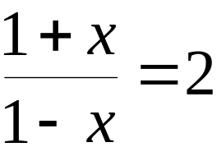
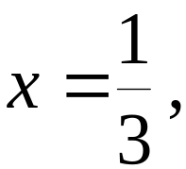
一、近似计算
(Approximate computation)
例1 计算
的近似值 ,使准确到
解: 已知
故
令
得
于是有

Slide 4
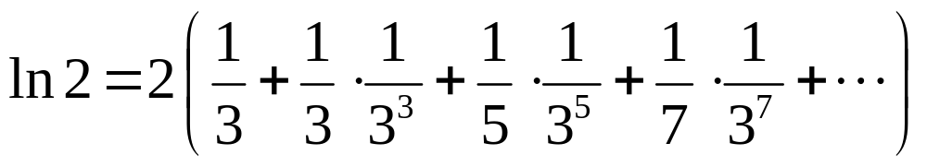
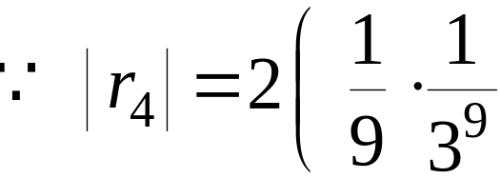
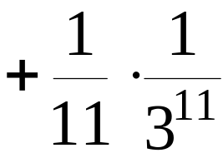
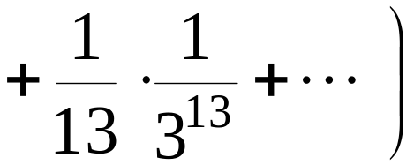
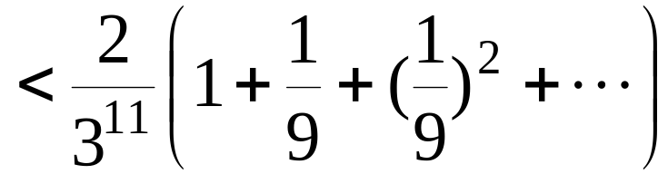
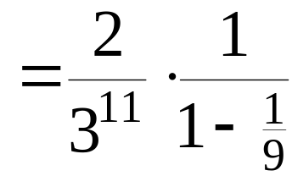
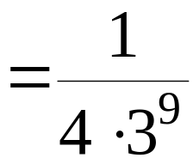
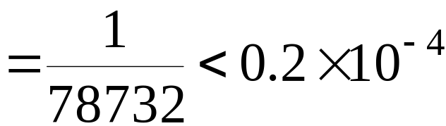
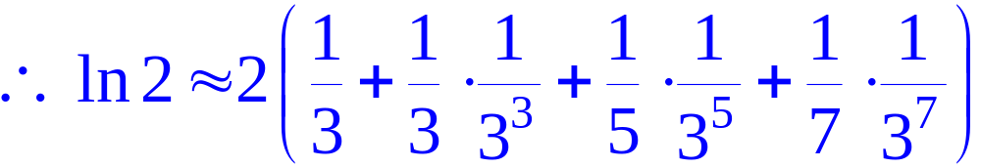

在上述展开式中取前四项,

Slide 5
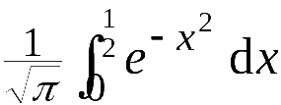

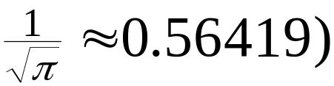
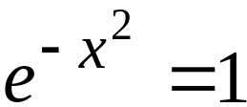
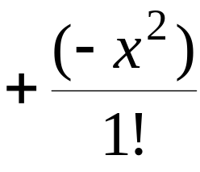
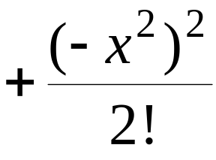
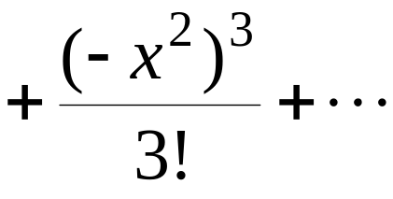
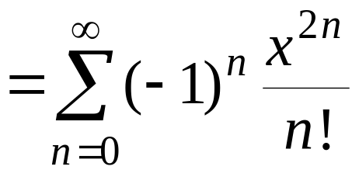

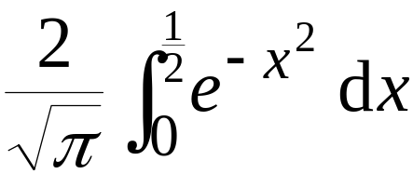
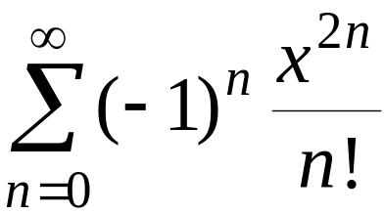
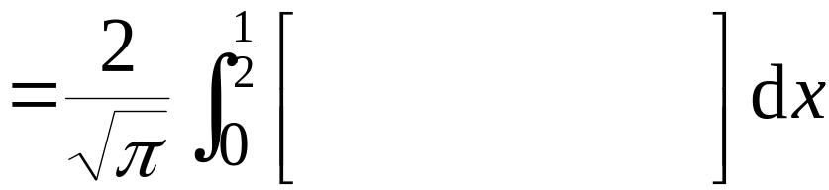
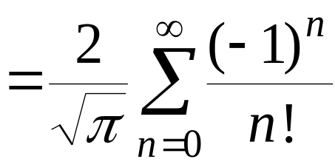
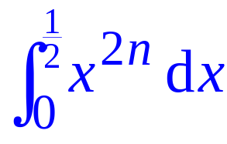
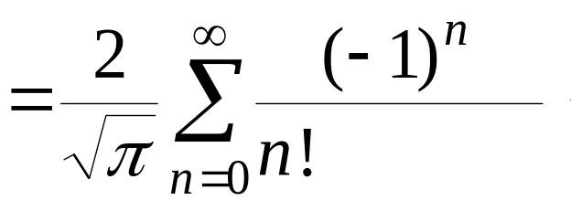
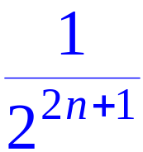

例2 计算积分
的近似值, 精确到
( 取
解:

Slide 6
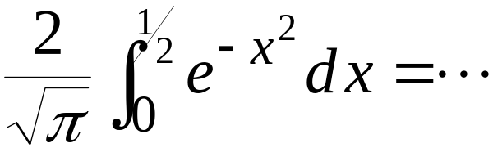
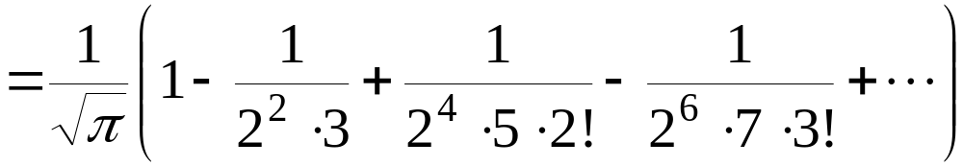
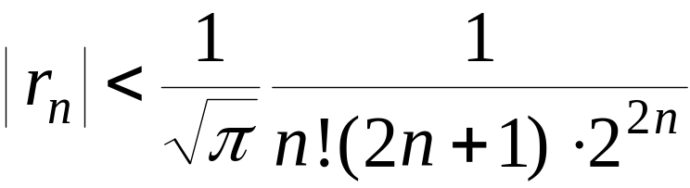

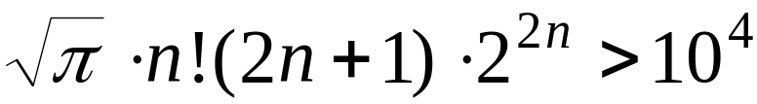


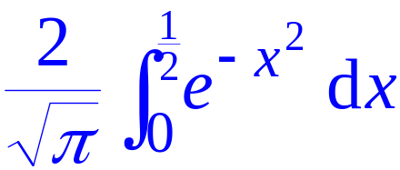
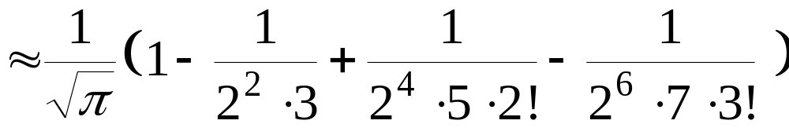

欲使截断误差
则 n 应满足
则所求积分近似值为

Slide 7
无穷级数是一个威力强大的工具的基础，这个工具是我们能把许多函数表示成“无穷多项式”，并告诉我们把它截成“有限多项式”时带来多少误差。它不仅提供了可微函数的有效的多项式逼近，而且还有许多其它应用:借助级数表示很多有用的非初等函数 ；解微分方程 ；实数的近似计算。

Slide 8
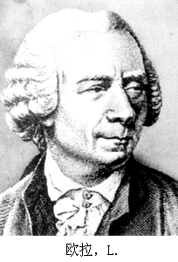
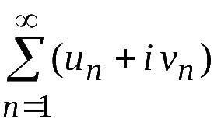
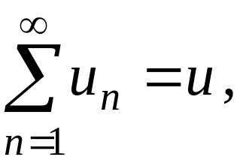
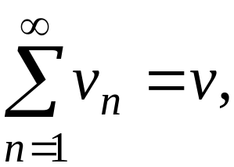

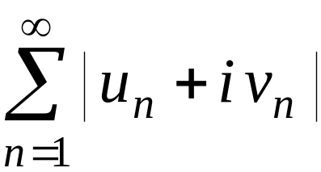
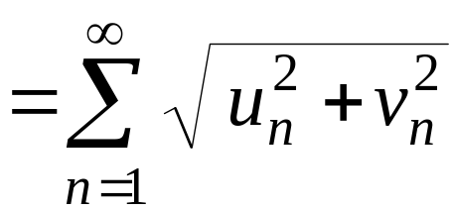
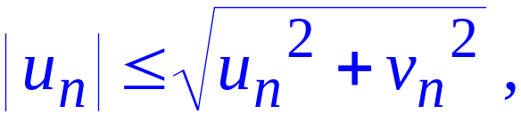
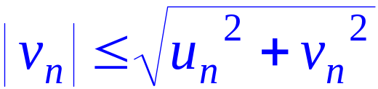
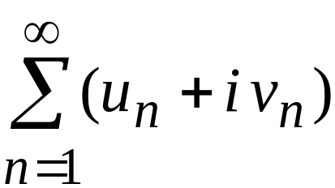
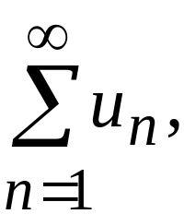


二、欧拉公式
(Euler formula)
对复数项级数
①
若
则称 ① 收敛 , 且其和为
若
收敛,
则称 ① 绝对收敛.
由于
, 故知
绝对收敛
绝对收敛
收敛 .

Slide 9









定义 复变量
的指数函数为
易证它在整个复平面上绝对收敛 .
当 y = 0 时, 它与实指数函数
的幂级数展式一致.
当 x = 0 时,

Slide 10













（欧拉公式）
则
（也称欧拉公式）
利用欧拉公式可得复数的指数形式
Notes:
运行时, 点击“(欧拉公式)”, 或按钮“欧拉” , 将显示欧拉简介, 并自动返回.

Slide 11










据此可得
(德莫弗公式)
利用幂级数的乘法, 不难验证
特别有

Slide 12
欧拉 (1707 – 1783)
瑞士数学家.
他写了大量数学经典
著作,
如《无穷小分析引论 》, 《微
分学原理 》, 《积分学原理》等,
还
写了大量力学, 几何学, 变分法教材.
他在工作期间几乎每年都完成 800 页创造性的论文.
他的最大贡献是扩展了微积分的领域,
为分析学的重
要分支 (如无穷级数, 微分方程) 与微分几何的产生和
发展奠定了基础.
在数学的许多分支中都有以他的名
字命名的重要常数, 公式和定理.

